Slide 1
深圳市安居集团
智能客服平台项目
专题沟通会
项目群管理办公室
2026年5月27日

Slide 2

目 录
1 项目群整体进度
2 子项目工作进展
3 问题及风险关注项

Slide 3
01 团队及节点概览
项目团队
项目总负责人
吴疆、原彦宇
项目技术经理
彭凯文
智能客服（呼叫中心、线上客服等）
会员和积分管理
客户数据管理
项目经理：许杰
项目经理：吴甘霖
项目经理： 吴甘霖
产品经理：罗海
产品经理：兰勇
产品经理： 兰勇

Slide 4
01 团队及节点概览
项目关键节点
项目暂停时间：2026年4月9日-4月30日，耽误整体进度16个工作日
一级 | 二级 | 三级 | 四级 | 计划开始时间 | 计划结束时间 | 耗时 | 计划开始周 | 计划结束周 | 实际开始时间 | 实际结束时间
项目启动 | / | / | / | 2026年3月4日 | 2026年3月13日 | 1周 | W0 | W1 | 2026年3月4日 | 2026年3月13日
需求调研 | / | / | / | 2026年3月13日 | 2026年6月12日 | 9周 | W2 | W10 | 2026年3月13日 | 进行中
 | 调研 | 现有系统调研 |  | 2026年3月13日 | 2026年4月10日 | 4周 | W1 | W5 | 交付物： 《需求清单》 《核心流程图》 《调研报告》
 |  | 业务调研 |  | 2026年3月16日 | 2026年4月10日 | 4周 | W2 | W5
 |  | 供应商调研 |  | 2026年4月7日 | 2026年4月17日 | 2周 | W5 | W6
 |  | 管理层访谈 |  | 2026年5月6日 | 2026年5月22日 | 3周 | W5 | W7
 | 需求清单及 核心流程图 | 初稿 |  | 2026年5月11日 | 2026年5月29日 | 3周 | W6 | W8
 |  | 确认 |  | 2026年5月25日 | 2026年6月12日 | 3周 | W8 | W10
蓝图设计 | / | / |  | 2026年6月1日 | 2026年8月28日 | 14周 | W9 | W22 | / | /
 | 蓝图（初） +原型 | 编写及绘制 | 400-其他 | 2026年6月1日 | 2026年6月26日 | 4周 | W9 | W12 | 交付物： 《功能说明书（蓝图方案）》 《原型设计》 《项目方案设计评审》汇报材料
 |  |  | 400-AI大模型 | 2026年6月1日 | 2026年7月3日 | 5周 | W9 | W13
 |  |  | 400-数字人 | 2026年6月1日 | 2026年7月3日 | 5周 | W9 | W13
 |  |  | 会员/积分/数据 | 2026年6月1日 | 2026年7月3日 | 5周 | W9 | W13
 |  | 业务部门确认 | 400-其他 | 2026年6月29日 | 2026年7月3日 | 2周 | W13 | W13
 |  |  | 400-AI大模型 | 2026年7月6日 | 2026年7月17日 | 2周 | W14 | W15
 |  |  | 400-数字人 | 2026年7月6日 | 2026年7月17日 | 2周 | W14 | W15
 |  |  | 会员/积分/数据 | 2026年7月6日 | 2026年7月17日 | 2周 | W14 | W15
 |  |  | 管理层确认 | 2026年7月13日 | 2026年7月24日 | 1周 | W15 | W16
 | 蓝图（定） | 专家评审 |  | 2026年7月20日 | 2026年7月31日 | 2周 | W16 | W17
 |  | 集团评审 |  | 2026年8月3日 | 2026年8月28日 | 4周 | W18 | W21

Slide 5
01 团队及节点概览
项目关键节点
项目暂停时间：2026年4月9日-4月30日，耽误整体进度16个工作日
一级 | 二级 | 三级 | 四级 | 计划开始时间 | 计划结束时间 | 耗时 | 计划开始周 | 计划结束周 | 实际开始时间 | 实际结束时间
项目启动 | / | / | / | 2026年3月4日 | 2026年3月13日 | 1周 | W0 | W1 | 2026年3月4日 | 2026年3月13日
需求调研 | / | / | / | 2026年3月13日 | 2026年6月12日 | 9周 | W2 | W10 | 2026年3月13日 | 进行中
 | 调研 | 现有系统调研 |  | 2026年3月13日 | 2026年4月10日 | 4周 | W1 | W5 | 交付物： 《需求清单》 《核心流程图》 《调研报告》
 |  | 业务调研 |  | 2026年3月16日 | 2026年4月10日 | 4周 | W2 | W5
 |  | 供应商调研 |  | 2026年4月7日 | 2026年4月17日 | 2周 | W5 | W6
 |  | 管理层访谈 |  | 2026年5月6日 | 2026年5月22日 | 3周 | W5 | W7
 | 需求清单及 核心流程图 | 初稿 |  | 2026年5月11日 | 2026年5月29日 | 3周 | W6 | W8
 |  | 确认 |  | 2026年5月25日 | 2026年6月12日 | 3周 | W8 | W10
蓝图设计 | / | / |  | 2026年6月1日 | 2026年8月28日 | 14周 | W9 | W22 | / | /
 | 蓝图（初） +原型 | 编写及绘制 | 400-其他 | 2026年6月1日 | 2026年6月26日 | 4周 | W9 | W12 | 交付物： 《功能说明书（蓝图方案）》 《原型设计》 《项目方案设计评审》汇报材料
 |  |  | 400-AI大模型 | 2026年6月1日 | 2026年7月3日 | 5周 | W9 | W13
 |  |  | 400-数字人 | 2026年6月1日 | 2026年7月3日 | 5周 | W9 | W13
 |  |  | 会员/积分/数据 | 2026年6月1日 | 2026年7月3日 | 5周 | W9 | W13
 |  | 业务部门确认 | 400-其他 | 2026年6月29日 | 2026年7月3日 | 2周 | W13 | W13
 |  |  | 400-AI大模型 | 2026年7月6日 | 2026年7月17日 | 2周 | W14 | W15
 |  |  | 400-数字人 | 2026年7月6日 | 2026年7月17日 | 2周 | W14 | W15
 |  |  | 会员/积分/数据 | 2026年7月6日 | 2026年7月17日 | 2周 | W14 | W15
 |  |  | 管理层确认 | 2026年7月13日 | 2026年7月24日 | 1周 | W15 | W16
 | 蓝图（定） | 专家评审 |  | 2026年7月20日 | 2026年7月31日 | 2周 | W16 | W17
 |  | 集团评审 |  | 2026年8月3日 | 2026年8月28日 | 4周 | W18 | W21
原计划：6月30日
推迟：3天
原计划：7月10日
推迟：7天
原计划：7月17日
推迟：7天

Slide 6
01 团队及节点概览
项目关键节点
项目暂停时间：2026年4月9日-4月30日，耽误整体进度16个工作日
一级 | 二级 | 三级 | 计划开始时间 | 计划结束时间 | 耗时 | 计划开始周 | 计划结束周 | 实际开始时间 | 实际结束时间
开发 | 一阶段 |  | 2026年6月29日 | 2026年10月23日 | 17周 | W13 | W29 | / | /
 | 开发设计（一） |  | 2026年6月29日 | 2026年7月17日 | 3周 | W13 | W15 | 交付物： 《系统架构设计说明书》 《系统测试用例》 《系统测试报告》 《系统操作手册》 《软件安装部署手册》 《前后端代码》 《培训材料准备》
 | 开发（一） |  | 2026年7月6日 | 2026年9月30日 | 13周 | W14 | W26
 | 测试（一） |  | 2026年8月31日 | 2026年10月16日 | 7周 | W22 | W28
 | 生产测试并行（一） |  | 2026年10月8日 | 2026年10月23日 | 3周 | W27 | W29
 | 验收发布（一） |  | 2026年10月8日 | 2026年10月23日 | 3周 | W27 | W29
 | 二阶段 |  | 2026年10月8日 | 2027年2月26日 | 22周 | W27 | W48 | / | /
 | 开发设计（二） |  | 2026年10月8日 | 2026年10月23日 | 3周 | W27 | W29 | 交付物： 《外部平台对接文档》 《系统测试用例》 《系统测试报告》 《系统操作手册》 《软件安装部署手册》 《前后端代码》 《培训材料准备》
 | 开发（二） |  | 2026年10月19日 | 2027年1月22日 | 15周 | W29 | W43
 | 测试（二） |  | 2026年12月28日 | 2027年1月22日 | 5周 | W39 | W43
 | 验收发布（二） |  | 2027年1月18日 | 2027年2月26日 | 6周 | W43 | W48
交付 | / | / | 2027年2月22日 | 2027年4月2日 | 7周 | W48 | W54 | / | /
 | 试运行 |  | 2027年2月22日 | 2027年3月19日 | 4周 | W48 | W51 | 交付物： 《试运行方案》《试运行报告》 《业务验收报告》《技术验收报告》 《运维培训文档》《运维服务方案》
 | 回顾总结 |  | 2027年3月22日 | 2027年4月2日 | 3周 | W52 | W54

Slide 7
01 团队及节点概览
需求调研：已开展41场访谈（41/47场），目前进度87%
已访谈
待访谈
集团
住房服务中心
财务部
信息管理部
数智（深圳）共享
周其明
杨惠岚
周星明
营销管理中心
王福星、刘威、 林蓉、旷达
沙里剑
业务骨干
罗酉艺
租赁公司/乐寓公司
房屋租赁公司
乐寓公司
袁虎林
庄立川
孙璐
熊玮艺
林武胜
住房部
综合部
数营部
财务部
商业部
安技部
市场部
尹湘海、陈俊盛
李振、梁柳
郭小博、李亚彬、胡英俊、刘薇、周波
吴伟光
高盼
洪晓彬、欧永超、张培连
冯萍、陈修华、王恪然
舒锐、黄聪
连正一、易飞虎
城服公司
城服公司
王影
谢绍杨
翟冲飞
温雨龙
沈芾、何佳霓
申华伟、罗成伟
史文凯、梁嫚珊
黄礼萍
韩钟锐、雷奇平
彭勃、彭尘

Slide 8
01 团队及节点概览
待办回顾：本周重点汇报四大专题内容
专题一：400平台接入成本评估和对比
评估现在现场座机电话费用（含录音功能）v.s. 以后所有座机接入到400花费，探讨成本对冲可行性
评估项目电话接入中控室，每天电话接入量，后续成本是否可以集中管理
专题二：停车联动400
评估将停车场开闸等接入到400这个方案的可行性（如：讨论将所有停车来的电话优先级排最高）
停车开闸的电话接入智能客服系统，顺序：现场先接电话->未处理接入OCC（OCC监控整个停车开闸过程的电话录音）
专题三：碳积分
与业务（充电桩：罗成伟；项目实施：彭尘），探讨碳积分落地
专题四：多经服务和AI智能推荐在智能客服在线聊天的可行性及实现方式
内容一：聚合聊天可行性及费用 v.s. 关键词触发+上下文分析
内容二：具体细节内容，探讨报表功能：
报表1：未加管家住户清单，区分未加原因（1-未收到入伙通知书，2-仅停留在营销端）

Slide 9
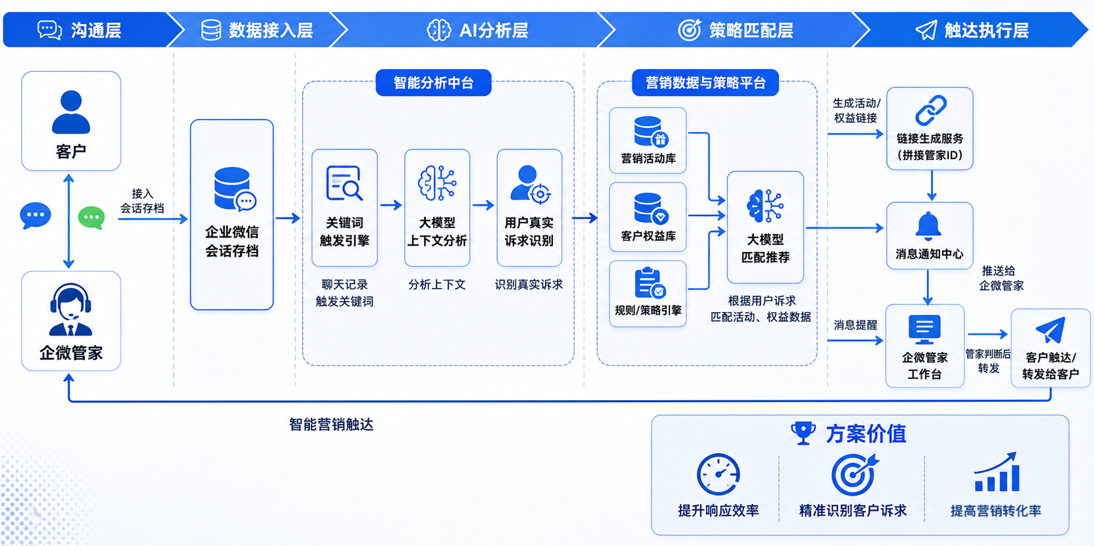
01 团队及节点概览
待办回顾：企业微信智能化营销架构图

Slide 10
01 团队及节点概览
待跟进事项：5月12日与数营部郭部沟通待跟进事项
序号 | 板块 | 分类 | 待办事项 | 完成情况
1 | 领导决策事宜 | 发分/兑分结算分析 | 结算优劣势分析； 优惠券配置 | 已完成
 |  | 碳积分 | 业务部陈修华已收集业务需求 | 进行中
2 | 业务部门待确认 | 会员等级 | 与停车、商业等业务部门确认规则 | 6月产品方案完成
 |  | 审批流程 | 涉及管理层审批：与OA集成 自闭环：例保安/保洁，不要在多个系统跳转 | 待开始
3 | 数营部/PMO沟通 | 满意度 | 需结合需求说明书及合同签订内容，进一步展开讨论 | 需求范围内
 | 项目组内部待跟进 | 大屏 | 4个维度的技术考量 | 二阶段开始
 |  | 架构图 | 应用架构、技术架构、数据架构，包括AI智能客服：自有模型/其他大模型；数字人/知识库 架构图调整，需要颜色区分哪些属智能客服/其他系统、接口关系 | 80%
 |  | 客户通 | 三个企业主体（租赁公司、乐寓、城服），需注意费用 | 待评估费用
4 |  | 接口事宜 | 集团OA、集团财务系统 | 二阶段开始
 |  | CDP | 接入计划：优先接入商业、停车已实现打通的系统；一体化系统待开发情况 第三方系统自动营销：取两个系统的合集，不要泄露客户数据
 |  | 埋点计划 | 智能客服系统本身埋点计划 从其他系统的埋点接数据，智能客服可提相关需求 | 产品方案阶段

Slide 11
会员积分清结算方式对比分析
发分结算
推荐
统一规则
由统筹部门：统筹分配分值
统筹下发各业务配额
统一规则和权益
会员积分中台
优
整体流程规范
管控约束性强
业务运转秩序稳定
下发积分配额
各业务部门：根据业务配额开展积分活动
配额额度内保留自有的规则和活动
缺
自主操作灵活性相对有限
兑分结算
只监不控
定位：数据管理
仅做积分数据汇总/对账
不管控发分成本、配额
优
操作灵活便捷
积分变动回传
缺
各业务部门：自主操作、事后核算
自行定义积分规则和权益
操作灵活，管控约束力较弱
缺少事前统筹管控
发放行为规范性较差
事后存在对账争议风险
业务系统
业务系统
业务系统

Slide 12
会员积分模块业务架构图
以会员积分管理为统一中心，承担类似“中央银行”的顶层管控职能；各业务系统按本地规则发放、核销并回传闭环数据。
会员积分管理中心（中央银行式统一管控）
业务执行边界
统一积分总额、账户、权益、券、清结算与风控监控
风控监控闭环
中心管总额
中心做监控
业务自发分
业务自核销
→
会员管理
积分中心
权益/优惠券
→
额度占用监控
异常发放预警
核销异常识别
跨系统对账
会员档案 / 等级
总额发放 / 核销
权益包 / 券管理
清结算管理
风控管理
部门成本 / 对账
监控 / 预警
↓
↓
↓
↓
中央下发：积分总额、业务额度、风控阈值；终端执行：自行发放、核销积分；闭环回传：发放/核销/余额/异常数据。
租赁公司 - 城服 - 好社区
租赁公司 - 商业部 - 商业小程序
安居乐寓
其他业务系统
目前实施中
业务部门/终端
业务部门/终端
后续扩展
接收积分额度后，可自行发放、核销并回传明细。
可按活动、会员、商户场景自行发放、核销。
面向租住用户自行发放、核销后同步积分明细。
在中心额度和风控范围内，自行发放、核销。
中央和地方关系
积分总额管理
业务自行发放
业务自行核销
风控预警
清结算
1
中心分配额度到业务部门
→
2
→
3
→
4
→
5
中央管总额、账户和风险
地方管场景、发放和核销
各系统按业务场景发放
业务侧核销并回传明细
中心监控额度和异常
形成部门成本和对账结果
建议：会员积分管理中心作为统一中台，业务系统在授权额度内自行发放、核销，中心负责总额、风控和清结算。

Slide 13
客户主数据流转与数据集成架构
蓝色：本项目
绿色：外部系统
紫色：上级组织
以智能客服为中心，按系统展示流入/流出数据；智能客服包含400、会员积分、 客户数据CDP模块，并向集团财务系统输出清结算数据。
集团财务系统（上级组织）
接收：会员积分模块积分清结算数据
↑
运营一体化
→
←
有赞小程序（安馨汇）
来源：一体化
入CDP/400
入CDP
来源：安馨汇/有赞
入
资产/用户/满意度 → CDP；工单 → 400
←
智能客服服务中台
→
入
基础信息 → CDP
出
标签/客户信息修改 → 一体化；400 → 创建工单
出一体化
出有赞
出
积分中台/清洗客户/标签 → 有赞
商业会员系统（安荟邻）
→
←
尘锋 / 客户通
来源：商业平台
入CDP/积分/400
智能客服-CDP
入CDP
来源：CRM、企业微信
入
用户/积分/行为/招商 → CDP/积分/400
←
客户主数据/标签
→
入
企业微信标签 → CDP
出
积分中台/清洗客户/标签 → 安荟邻
出安荟邻
出尘锋
出
用户基础/客户标签 → 尘锋
停车系统 / 安邻充
→
智能客服-400
←
安居乐寓
来源：停车、充电桩
入积分/CDP
工单/满意度
入CDP
来源：安居乐寓
入
优惠 → 积分；停车充电记录 → CDP
←
→
入
用户基础/行为 → CDP
出
客户查询/标签同步
出查询/标签
出乐寓
出
积分中台/清洗客户/标签 → 安居乐寓
会员积分模块
好社区
→
积分/优惠/清结算
←
外部营销系统
来源：友邻社区、安馨汇
入CDP/积分
统一客户ID、数据去重、积分会员、服务触达
入CDP
出
提供判断用户身份、用户画像标签的接口服务【只返回是否，不返回数据明细】 → 外部营销系统
入
基础/行为/兴趣/会员 → CDP
←
→
出
积分中台/清洗客户/标签 → 对应系统
出对应系统
出乐寓
业务系统卡片列出入/出数据；箭头标明对接的中心模块或输出目标。
客户主数据生成方式对比
方式
流程
优劣势
结论
方式一
各业务系统注册生成用户后，同步至客户数据管理平台，由平台进行用户信息去重。
兼容现有系统，改造成本较低；平台统一去重，治理边界清晰。
建议方案：各业务系统生成后同步至客户数据管理平台
方式二
平台提供统一注册接口，各业务系统注册时实时调用平台接口生成客户主数据。
实时一致性更强，但各系统改造要求高，切换风险和协同成本更高。
可作为后续统一注册能力演进方向

Slide 14
会员积分与客户数据技术架构图
蓝色：本项目
绿色：外部系统
紫色：上级组织
以开放接口接入多业务系统，按接入、集成、核心服务、数据分层建设，支撑交易实时处理、数据沉淀与对账闭环。
商业会员系统
安荟邻
停车系统 / 安邻充
停车缴费/充电记录
好社区 / 安馨汇
社区服务/活动/会员
有赞 / 尘锋 / 乐寓
小程序/企微/租赁行为
集团财务系统
积分清结算数据
接入层
API 网关 / 开放平台：Token 认证、签名验签、IP 白名单、限流熔断、请求追踪
安全与运维治理
同步接口、异步消息、批量导入、增量拉取、回调通知、对账文件/接口
1
Token / 签名 / 防重放
集成层
2
字段脱敏 / 加密 / 授权
核心服务层
会员和积分管理
会员注册/等级 · 积分账户/余额
发放/扣减/冻结 · 撤销/过期/对账
客户数据管理
OneID/去重 · 客户主数据
标签画像 · 行为/工单/订单沉淀
幂等 / 补偿 / 回调重试
3
↔
互通
4
日志审计 / 监控告警
5
数据质量 / 字典管理
数据层
业务库
流水/对账库
缓存 Redis
对象存储
日志审计库
1
外部接口准备
2
平台接口提供
3
联调保障机制
2026-10：字典/反查/增量/回调/对账
2026-11：会员积分与客户数据接口
幂等、防重放、异步补偿、T+1 对账

Slide 15
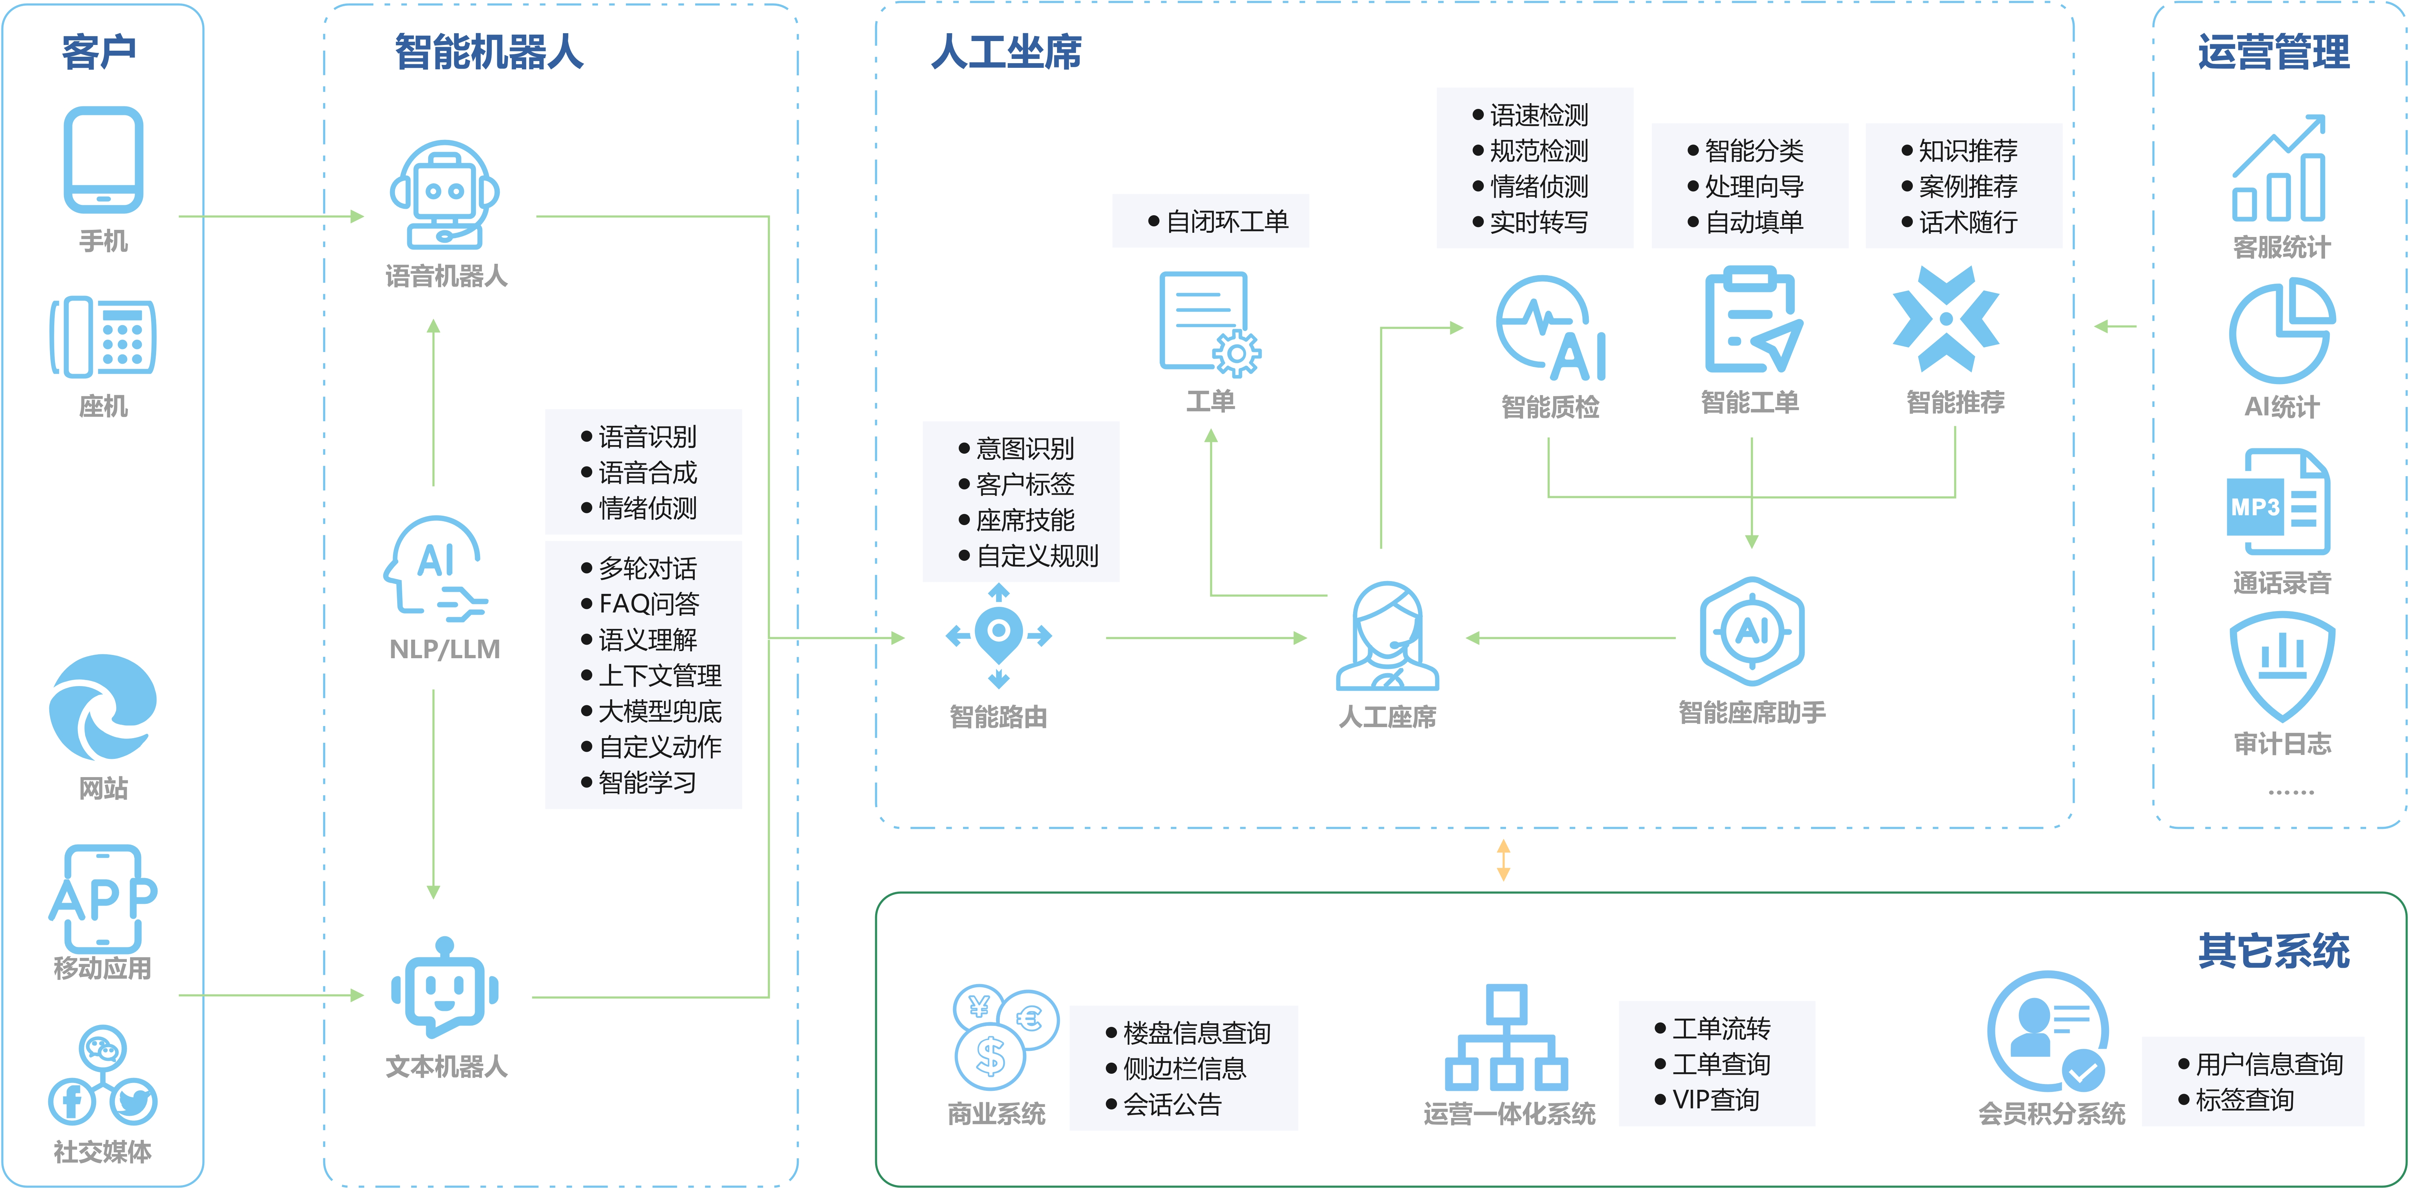
400模块业务架构图

Slide 16
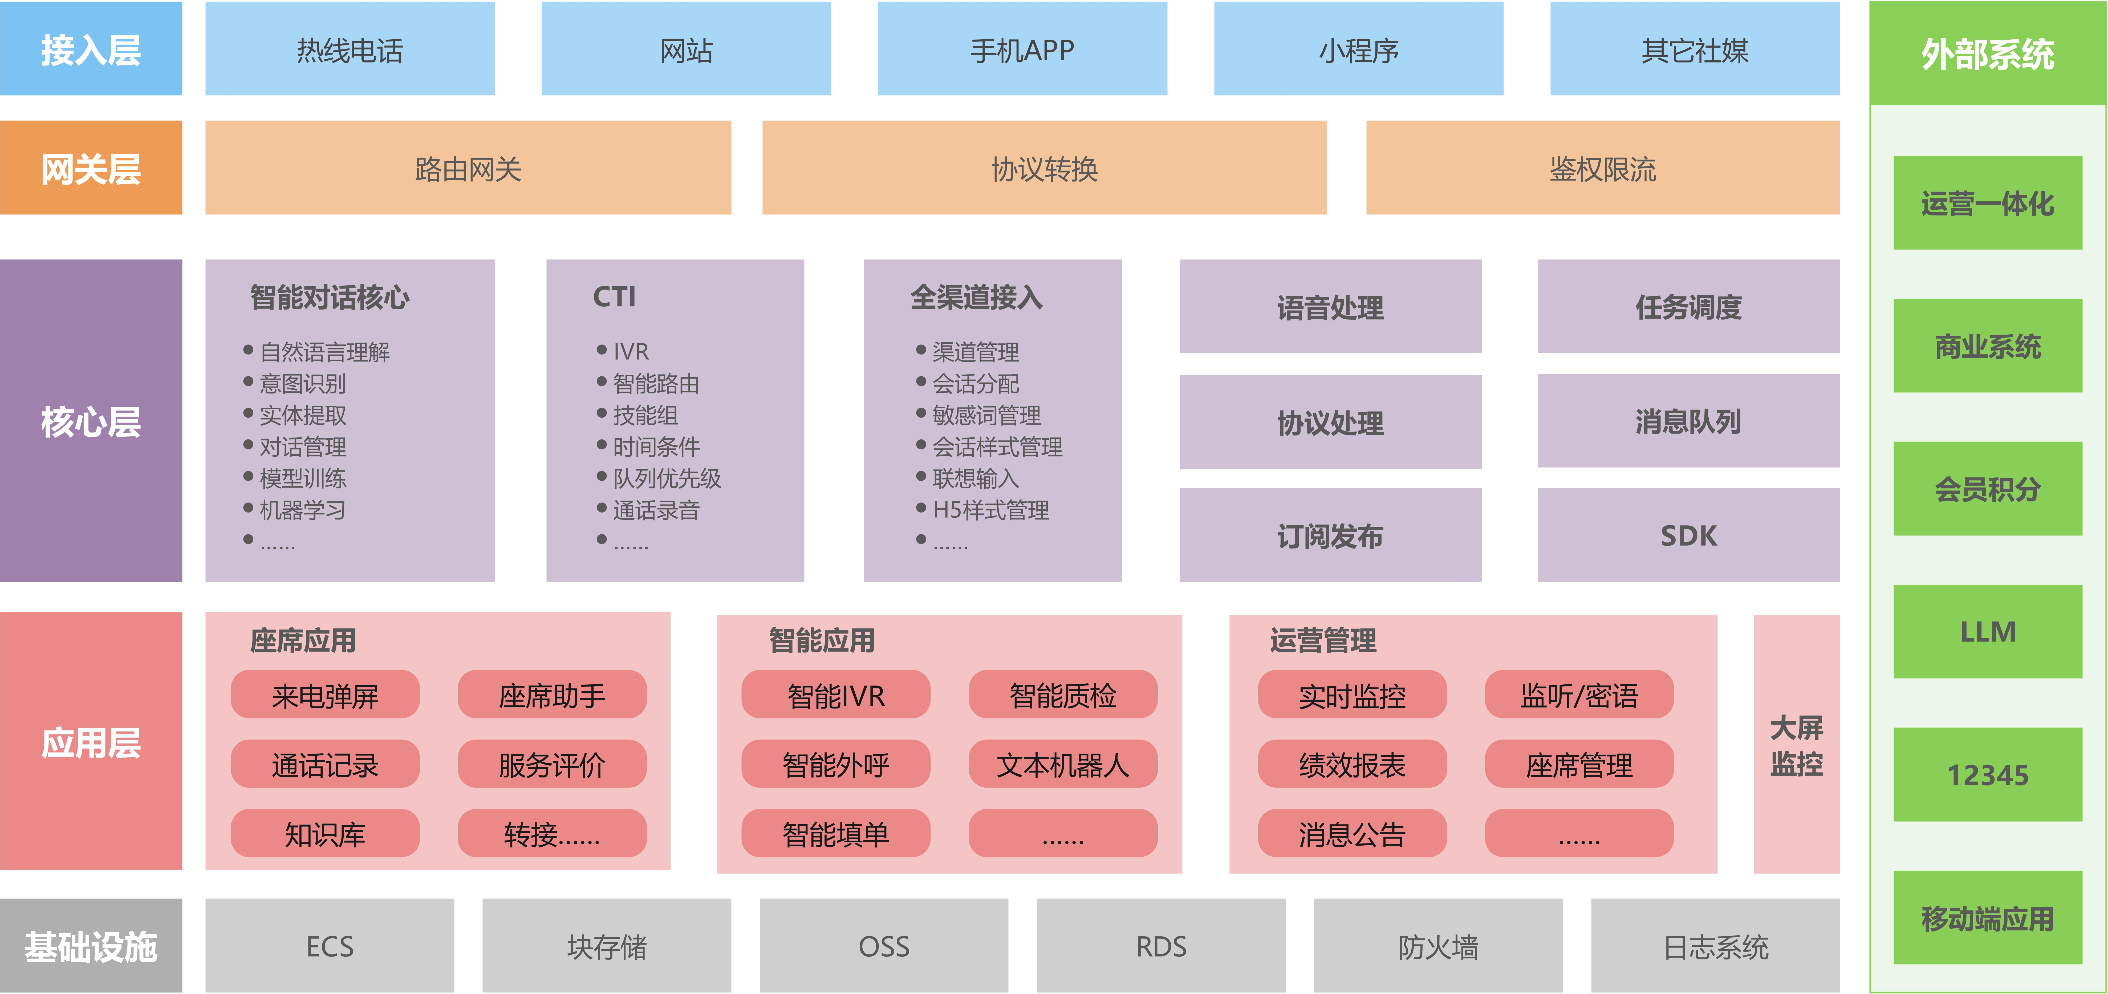
400模块技术架构图

Slide 17
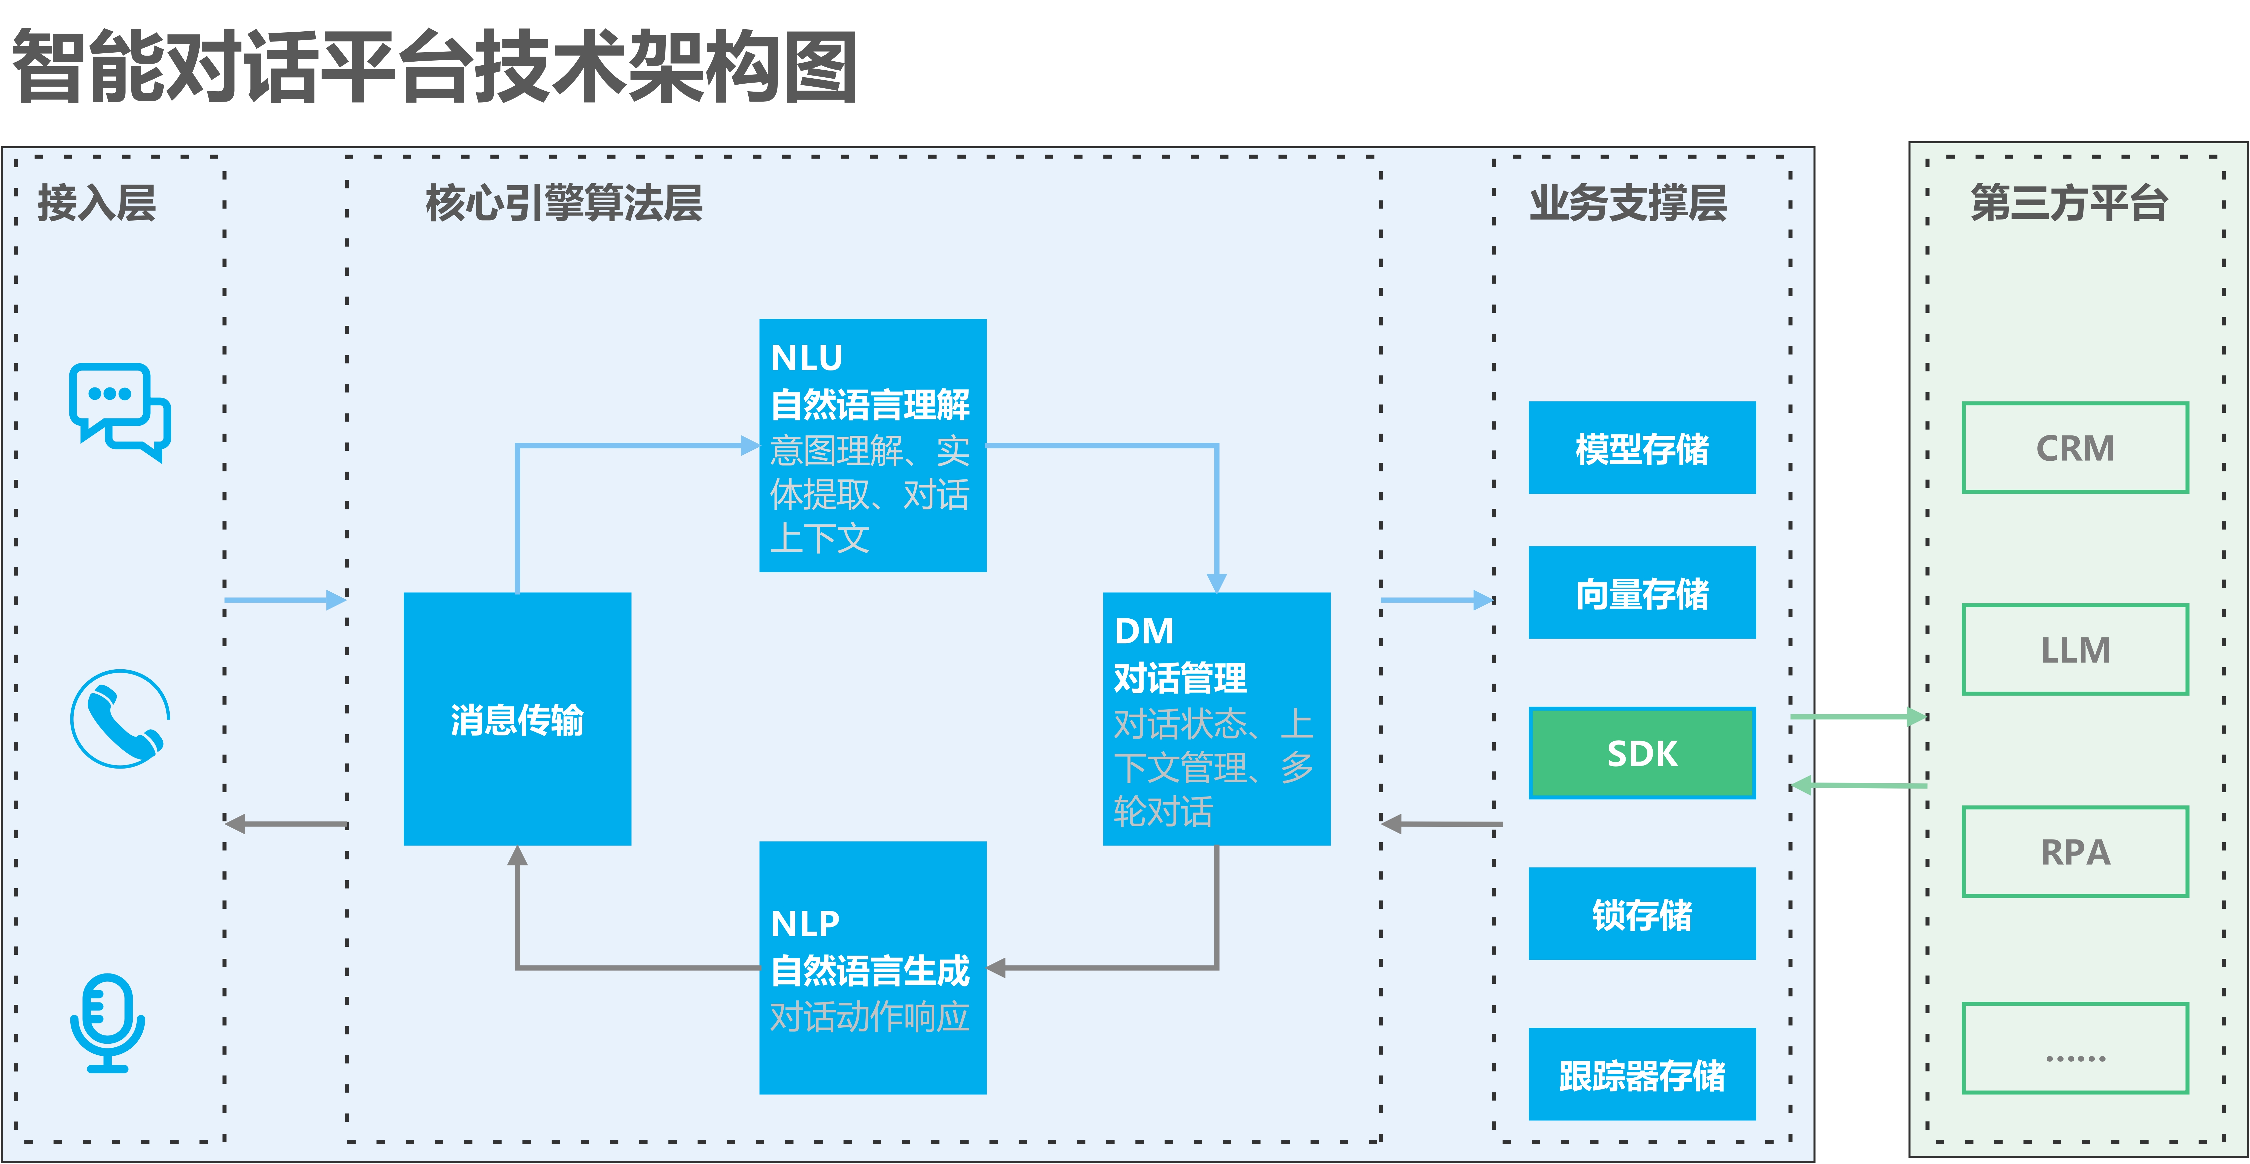
400模块技术架构图

Slide 18
01 团队及节点概览
本周及下周工作：
 |  |  | 本周工作进展 |  | 下周工作计划
核心工作 | 调研需求分析 | 调研访谈 | 75%→85% | 完成400板块功能清单和业务部门沟通 企业微信模块和业务部门调研 数营部访谈和需求沟通 熊总调研访谈 林总调研访谈 BPM厂商交流 | ~90% | 12345调研 调研总结汇报材料
 |  | 需求沟通 | 0%→80% | 营销需求沟通：刚需的多经服务、AI智能推荐场景 碳积分沟通（完成针对场景和充电桩业务模块实现方式的沟通） 智能客服针对充电桩的运营推送需求 | ~100% | 碳积分沟通（针对硬件需求的沟通）
 |  | 需求清单 | 0%→50% | 企业微信模块功能清单梳理以及和业务部门沟通 400模块功能清单梳理【45%】 会员积分数据模块功能清单梳理【40%】 | ~100% | 完成三大模块需求清单梳理 完成待确定、决策事项清单梳理 和业务部门确认功能清单
 |  | 架构图 | 0%→80% | 三大模块业务架构图、技术架构图 | ~100% | 根据功能清单完善架构图
 |  | 流程图 | 0% |  | ~50% | 核心业务流程图输出
Notes:
单击此处添加文本

Slide 19
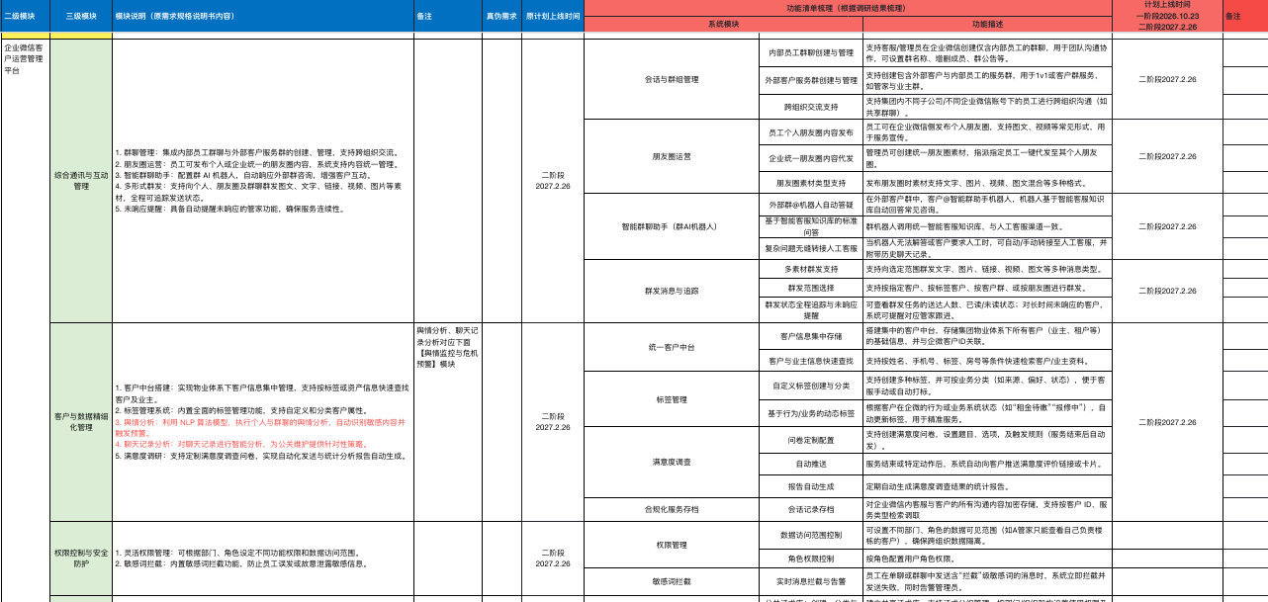
01 团队及节点概览
功能清单梳理

Slide 20
01 团队及节点概览
待领导协助事项
序号 | 板块 | 分类 | 待办事项
1 | 请领导协助事项 | 碳积分 | 明确承福苑项目对接人，探讨碳积分实现方式
 |  | 现场调研 | 请指定现场调研项目及对接人

Slide 21
感谢！

